Slide 1
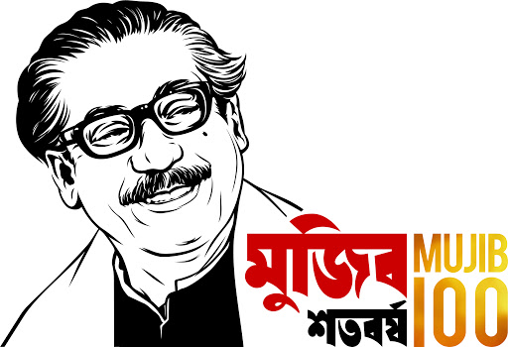
বঙ্গবন্ধু শেখ মুজিবুর রহমানের জন্মশতবার্ষিকী উদযাপন
দুর্গাপুর মাধ্যমিক বিদ্যালয়
কুমারখালী, কুষ্টিয়া।

Slide 2
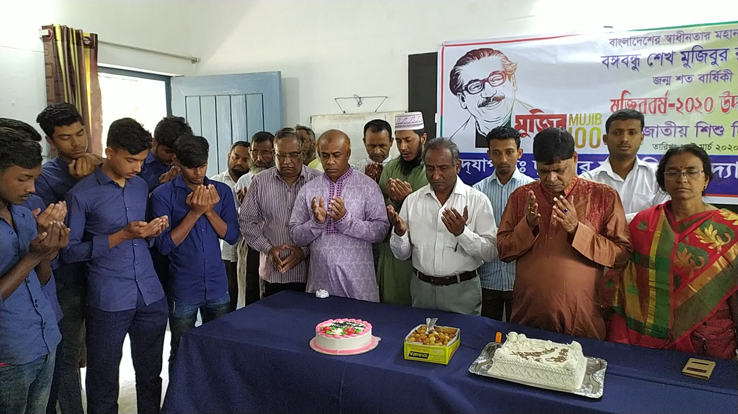
বঙ্গবন্ধু শেখ মুজিবুর রহমানের জন্মশতবার্ষিকী উদযাপন
দুর্গাপুর মাধ্যমিক বিদ্যালয়
কুমারখালী, কুষ্টিয়া।

Slide 3
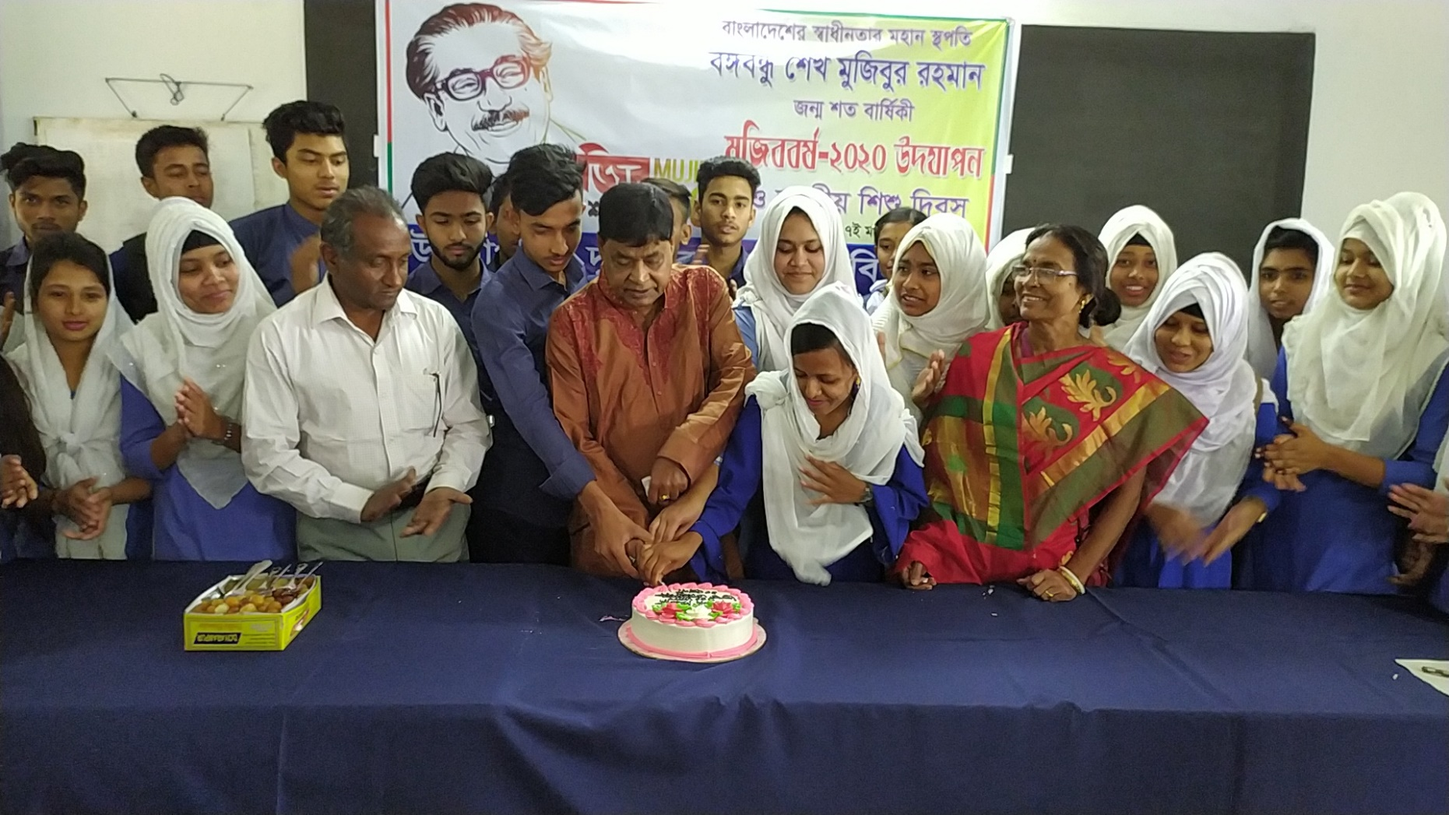
বঙ্গবন্ধু শেখ মুজিবুর রহমানের জন্মশতবার্ষিকী উদযাপন
দুর্গাপুর মাধ্যমিক বিদ্যালয়
কুমারখালী, কুষ্টিয়া।

Slide 4
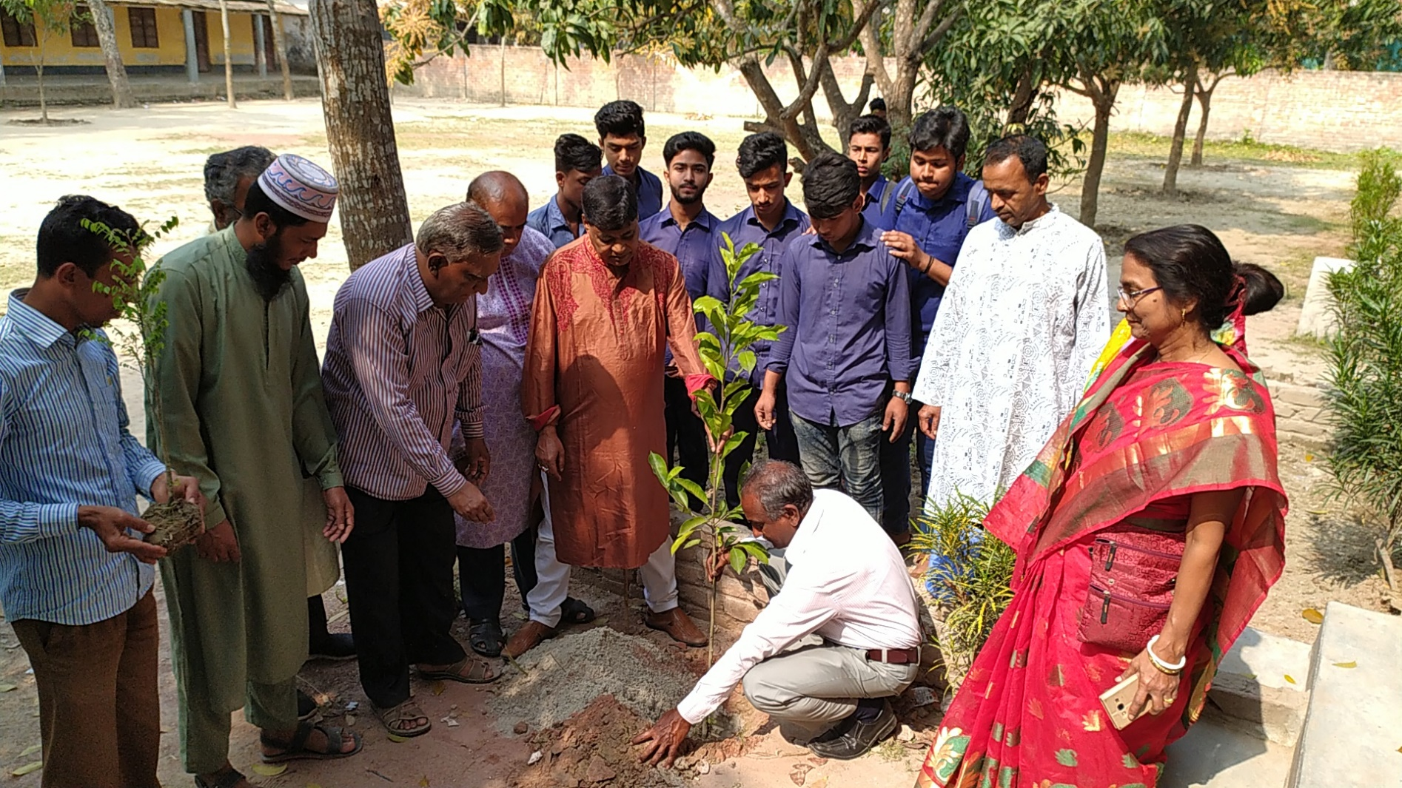
বঙ্গবন্ধু শেখ মুজিবুর রহমানের জন্মশতবার্ষিকী উদযাপন
দুর্গাপুর মাধ্যমিক বিদ্যালয়
কুমারখালী, কুষ্টিয়া।

